Slide 1

第三章 处理机调度与死锁
3.1 处理机调度的基本概念
3.2 调度算法
3.3 实时调度
3.4 多处理机系统中的调度
3.5 产生死锁的原因和必要条件
3.6 预防死锁的方法
3.7 死锁的检测与解除

Slide 2
如果系统只有一个cpu,有两个进程要运行.进程A的运行时间将是1小时,进程B的运行时间是1分钟.那么认为操作系统让哪个进程先运行比较合理?
A.让时间长的进程A先运行
B.让时间短的进程B先运行
C.无所谓,都一样
D.先后无所谓,两个轮流各运行一小会儿最好
E.唉,听说酱油要涨价了

Slide 3
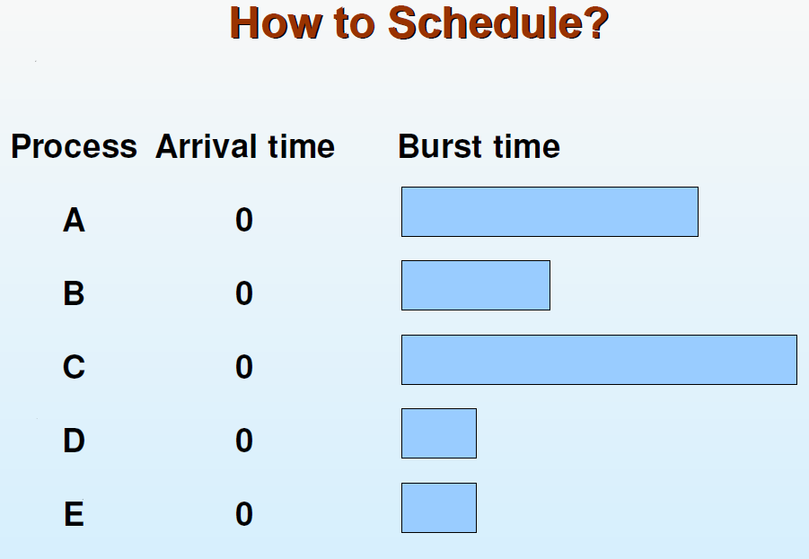

Slide 4


Slide 5
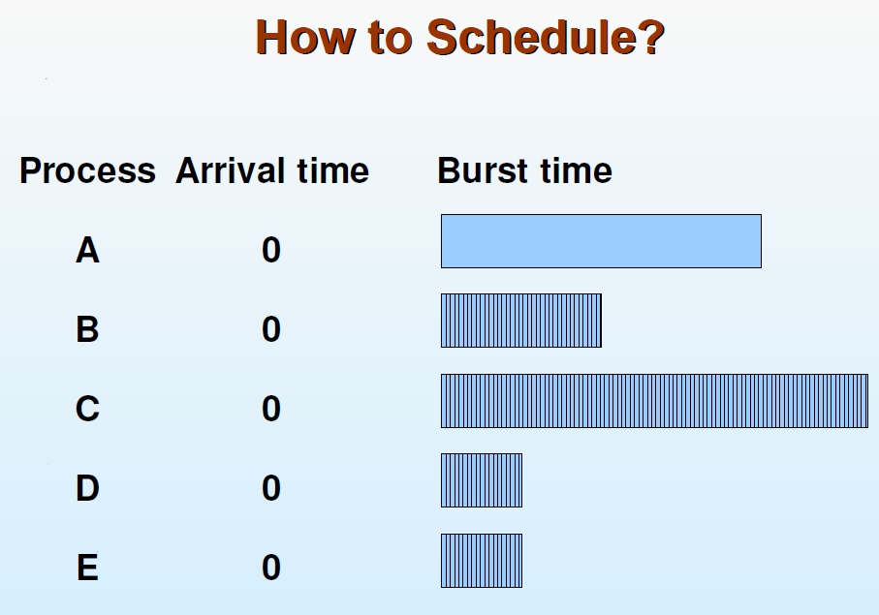

Slide 6
3.1 处理机调度的基本概念
第一节 调度级别
执行
完成
中断
I/O请求或等待某事件
作业调度
终止作业
作业提交
后备
活动就绪
进程调度
接纳
活动阻塞
I/O完成或
事件发生
SPOOLing系统
激活
挂起
挂起
激活
静止就绪
静止阻塞
中级调度
释放

Slide 7
一、高级调度
第一节 调度级别
高级调度即作业调度
它决定允许哪些作业参与竞争CPU和其它系统资源
将一个或一批作业从后备状态变为运行状态
高级调度是为作业分配虚拟处理机，也称宏观调度

Slide 8
一、高级调度
第一节 调度级别
1、接纳多少作业
周转时间：太多会增加周转时间
吞吐量：太少会降低计算机吞吐量
2、接纳哪些作业
调度算法，如先来先服务，短作业优先等

Slide 9
一、高级调度
第一节 调度级别
3、高级调度功能
根据调度算法和计算机当前状态，挑选一个或多个后备作业投入运行
为选中的作业分配基本的内存和设备资源
为选中的作业建立进程，将进程实体装入内存

Slide 10
一、高级调度
第一节 调度级别
4、高级调度时机
如果当前运行的作业数目少于计算机系统允许的最大作业数目，且存在后备作业
当一作业运行终止而被撤销后，且存在后备作业
在分时系统中，当一用户被核准注册

Slide 11
二、中级调度
第一节 调度级别
中级调度决定哪些进程可参与竞争CPU
中级调度将进程从活动态（活动就绪、活动阻塞）变为静止的挂起态（静止就绪、静止阻塞）；或相反
中级调度实际上是实现“挂起”和“激活”操作
中级调度也称为进程交换调度，通常仅用于分时系统

Slide 12
三、低级调度
第一节 调度级别
低级调度即进程调度
低级调度决定哪个进程可获得CPU
低级调度从活动就绪队列中挑选一个进程，将它变为运行态，同时启动CPU执行该进程
低级调度也称微观调度

Slide 13
三、低级调度
第一节 调度级别
1、低级调度方式
非抢占方式
进程获得CPU后，一直执行完成或自动阻塞

Slide 14
三、低级调度
第一节 调度级别
1、低级调度方式
抢占方式
进程获得CPU后，允许其它进程依据一定的原则抢占CPU资源
⑴、时间片原则
⑵、优先权原则
⑶、短作业（进程）优先原则

Slide 15
三、低级调度
第一节 调度级别
2、低级调度时机
现行进程执行完成或自动阻塞
在采用抢占方式的系统中，发生了某种抢占事件

Slide 16
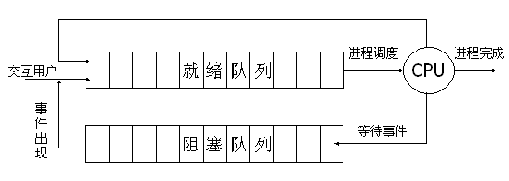
四、仅有低级调度的调度队列模型
第一节 调度级别
每个进程执行时：
1、进程在时间片内已完成，进入完成状态
2、未完成，放在就绪队列后
3、因某事件，进入阻塞状态

Slide 17
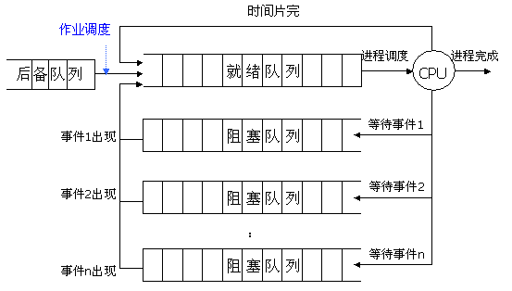
五、具有高级和低级进程调度的调度队列模型
第一节 调度级别
.

Slide 18
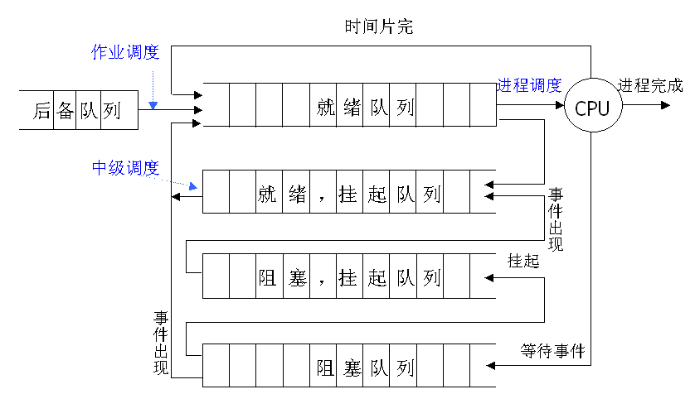
六、具有三级调度的调度队列模型
第一节 调度级别
.

Slide 19
一、调度评估标准
第二节 调度原则与评估标准
1、周转时间
作业（进程）i从提交（进入时刻）到完成的时间称为该作业的周转时间T_{i}
T_{i} = 完成时刻 – 进入时刻

Slide 20
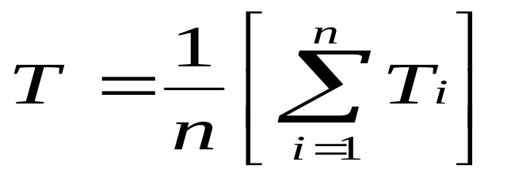
一、调度评估标准
第二节 调度原则与评估标准
2、平均周转时间
平均周转时间为n个作业（进程）周转时间的平均值
n个作业（进程）的平均周转时间：

Slide 21
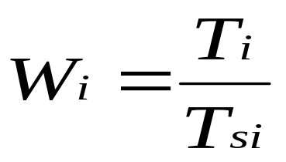
一、调度评估标准
第二节 调度原则与评估标准
3、带权周转时间
作业(进程)周转时间T_{i}与实际运行时间T_{si}之比称为该作业的带权周转时间W_{i}

Slide 22
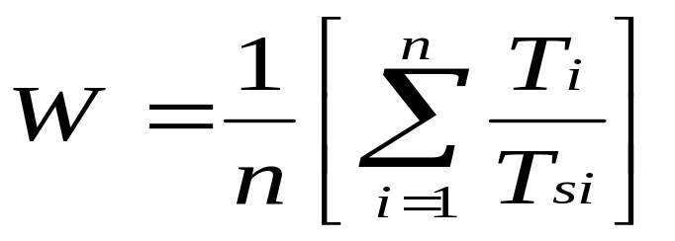
一、调度评估标准
第二节 调度原则与评估标准
4、平均带权周转时间
平均带权周转时间为n个作业（进程）带权周转时间的平均值
n个作业（进程）的平均带权周转时间：

Slide 23
二、调度原则
1、面向用户的原则
周转时间短
响应时间快
截止时间的保证
优先权准则

Slide 24
二、调度原则
第二节 调度原则与评估标准
2、面向系统的原则
系统吞吐量高
处理机利用率好
各类资源的平衡使用

Slide 25
一、调度算法
3.2 调度算法
处理机调度实际上是一种资源(处理机)分配
调度算法是指根据系统的资源分配策略所规定的资源分配算法
目标不同、系统不同，则调度算法各异

Slide 26
二、先来先服务（FCFS）调度算法
3.2 调度算法
作业调度：
从后备队列中，选择一个或多个最先进入该队列的作业
进程调度
从就绪队列中，选择一个最先进入该队列的进程，把处理机分配给它，一直运行完或自动阻塞

Slide 27
二、先来先服务（FCFS）调度算法
3.2 调度算法
作业调度举例
作业
进入时刻
运行时间
开始时刻
完成时刻
周转时间
带权周转时间
A
8.00
2.00
8.00
10.00
2.00
1.00
B
8.50
0.50
10.00
10.50
2.00
4.00
C
9.00
0.10
10.50
10.60
1.60
16.00
D
9.50
0.20
10.60
10.80
1.30
6.50
平均周转时间T=1.725单位时间
平均带权周转时间W=6.875
6.90
27.50

Slide 28
二、先来先服务（FCFS）调度算法
3.2 调度算法
进程调度举例
进程
进入时刻
运行时间
开始时刻
完成时刻
周转时间
带权周转时间
1
0
21
0
21
21
1
2
0
6
21
27
27
4.5
3
0
3
27
30
30
10
平均周转时间T=26单位时间(ms)
平均带权周转时间W=5.17
78
15.5

Slide 29
二、先来先服务（FCFS）调度算法
3.2 调度算法
FCFS特性
以非抢占方式工作，可用于作业与进程调度

Slide 30
二、先来先服务（FCFS）调度算法
3.2 调度算法
优点：
简单，有利于CPU繁忙型作业（进程），有利于长时间作业（进程）
缺点：
对短时间作业（进程）不利，对I/O繁忙型作业（进程）不利，对紧迫作业（进程）不利

Slide 31
三、短作业(进程)优先（SF）调度算法
3.2 调度算法
作业调度：
从后备队列中，选择一个或多个估计执行时间最短的作业
进程调度
从就绪队列中，选择一个估计需CPU时间最短的进程，把处理机分配给它

Slide 32
三、短作业(进程)优先（SF）调度算法
3.2 调度算法
作业调度举例
作业
进入时刻
运行时间
开始时刻
完成时刻
周转时间
带权周转时间
A
8.00
2.00
8.00
10.00
2.00
1.00
B
8.50
0.50
10.30
10.80
2.30
4.60
C
9.00
0.10
10.00
10.10
1.10
11.00
D
9.50
0.20
10.10
10.30
0.80
4.00
平均周转时间T=1.55单位时间
平均带权周转时间W=5.15
6.2
20.60

Slide 33
三、短作业(进程)优先（SF）调度算法
3.2 调度算法
进程调度举例
进程
进入时刻
运行时间
开始时刻
完成时刻
周转时间
带权周转时间
1
0
21
9
30
30
10/7
2
0
6
3
9
9
1.5
3
0
3
0
3
3
1
平均周转时间T=14单位时间(ms)
平均带权周转时间W=1.31
42
3.93

Slide 34
三、短作业(进程)优先（SF）调度算法
3.2 调度算法
SF特性
可以抢占方式和非抢占方式工作
可用于作业调度与进程调度

Slide 35
三、短作业(进程)优先（SF）调度算法
3.2 调度算法
优点：
有利于短时作业（进程）
在抢占方式中，最短时作业（进程）将以最快的速度完成

Slide 36
三、短作业(进程)优先（SF）调度算法
3.2 调度算法
缺点：
⑴、对长时间作业（进程）不利
⑵、未考虑作业（进程）的紧迫程度
⑶、在抢占方式中，最短指总需要时间最短还是剩余时间最短（而且是估计值）
⑷、在抢占方式下，即使一个长作业（进程）正在运行，但也可能会被长时间地延迟

Slide 37
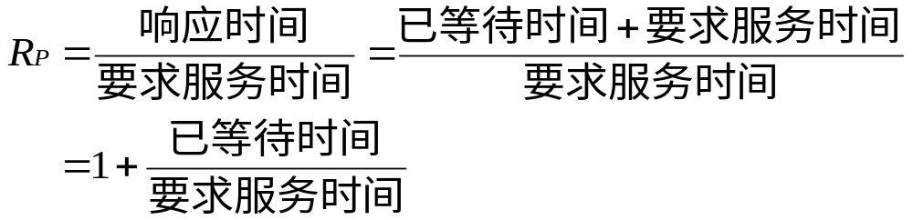
四、高响应比优先（HRN）调度算法
3.2 调度算法
响应比R_{P}
要求服务时间 ＝ 运行时间

Slide 38
四、高响应比优先（HRN）调度算法
3.2 调度算法
作业调度：
从后备队列中，选择一个响应比Rp最高的作业
进程调度
从就绪队列中，选择一个响应比Rp最高的进程，把处理机分配给它

Slide 39
四、高响应比优先（HRN）调度算法
3.2 调度算法
作业调度举例
作业
进入时刻
运行时刻
开始时刻
完成时刻
响应比1
响应比2
响应比3
响应比4
周转时间
带权周转时间
A
8.00
2.00
8.00
10.00
1
2.00
1.00
B
8.50
0.50
10.10
10.60
0
4
4.2
2.10
4.20
C
9.00
0.10
10.00
10.10
0
11
1.10
11.00
D
9.50
0.20
1060
10.80
0
3.5
4
6.5
1.30
6.50
平均周转时间T=1.625单位时间 平均带权周转时间W=5.675
6.5
22.70

Slide 40
四、高响应比优先（HRN）调度算法
3.2 调度算法
进程调度举例
进程
进入时刻
运行时间
开始时刻
完成时刻
周转时间
带权周转时间
1
0
21
9
30
30
10/7
2
0
6
3
9
9
1.5
3
0
3
0
3
3
1
平均周转时间T=14单位时间(ms)
平均带权周转时间W=1.31
42
3.93

Slide 41
四、高响应比优先（HRN）调度算法
3.2 调度算法
HRN特性
⑴、可用于作业与进程调度，是FCFS和SF的折衷算法
⑵、Rp与需要运行时间成反比，使短作业（进程）Rp较高
⑶、Rp与等待时间成正比，使等待时间长的作业（进程）Rp较高
⑷、HRN一般采用非抢占方式

Slide 42
四、高响应比优先（HRN）调度算法
3.2 调度算法
优点：
有利于短时作业（进程）
有利于先来者

Slide 43
四、高响应比优先（HRN）调度算法
3.2 调度算法
缺点：
每次调度前，必须计算Rp，增加系统开销
未考虑作业（进程）的紧迫程度

Slide 44
五、最高优先权（HPF）调度算法
3.2 调度算法
作业调度：
从后备队列中，选择一个优先权最高的作业
进程调度
从就绪队列中，选择一个优先权最高的进程，把处理机分配给它

Slide 45
五、最高优先权（HPF）调度算法
3.2 调度算法
进程调度的非抢占方式
系统一旦将CPU分配之后，一直到进程执行完成或自动进入阻塞状态
进程调度的抢占方式
只要进入就绪队列的进程优先权高于正在CPU上运行现进程的优先权，则将现进程放到就绪队列尾，并运行最高优先权进程

Slide 46
五、最高优先权（HPF）调度算法
3.2 调度算法
静态优先权
⑴、在作业（进程）被调度之前赋值，之后一直不变
⑵、优先权的取值可根据：作业（进程）类型，对资源的要求，用户要求等

Slide 47
五、最高优先权（HPF）调度算法
3.2 调度算法
动态优先权
⑴、在作业（进程）被调度之前赋初值
⑵、在作业（进程）运行过程中，动态改变优先权

Slide 48
五、最高优先权（HPF）调度算法
3.2 调度算法
静态优先权、非抢占方式进程HPF调度举例
进程
运行时间
优先权
进入时间
周转时间
带权周转时间
P1
32
2
0
36
1.125
P2
4
4
0
4
1
P3
8
1
0
60
7.5
P4
2
0
0
62
31
P5
16
3
16
36
2.25
平均周转时间T=39.6
平均带权周转时间 W=8.575
P2
P1
P5
P3
P4
0 4 36 52 60 62

Slide 49
五、最高优先权（HPF）调度算法
3.2 调度算法
特性
⑴、可用于作业与进程调度，但动态优先权算法只用于进程调度
⑵、抢占方式可用于实时系统

Slide 50
五、最高优先权（HPF）调度算法
3.2 调度算法
特性
采用非抢占方式
⑴、优先权只依据到达时间，则变为FCFS
⑵、优先权只依据运行时间，则变为SF
⑶、优先权只依据Rp，则变为HRN

Slide 51
五、最高优先权（HPF）调度算法
3.2 调度算法
优点：
可以根据要求，照顾到对系统、用户综合来说最优先的作业（进程）的执行
缺点：
优先权的计算可能比较复杂，增加系统开销

Slide 52
六、时间片轮转（RR）调度算法
3.2 调度算法
RR调度算法是一种抢占方式的进程调度算法
RR依据公平服务原则，在一定时间内，为每个进程轮转服务一次
RR每次为一个进程执行一个时间片

Slide 53
六、时间片轮转（RR）调度算法
3.2 调度算法
时间片大小的确定
⑴、系统对响应时间T的要求
⑵、就绪队列中进程的数目N
与系统中的最大终端数相关
T=Nq(T一次轮转时间，N用户数，q时间片大小)
⑶、系统的处理能力
保证每个用户的普通命令能在一个时间片内完成

Slide 54
六、时间片轮转（RR）调度算法
3.2 调度算法
等长时间片
在保证系统对响应时间的要求，满足最大用户需要的前提下，时间片应尽量长
不等长时间片
可以根据优先权，对优先权高的进程分配较长的时间片，但总的时间片轮转时间应满足要求

Slide 55
时间片轮转算法例
设有A、B、C、D、E五个进程，其到达时间、要求服务时间如下，采用时间片轮转调度算法，当时间片大小为1和4时，试计算其平均周转时间和平均带权周转时间。
进程名 | A | B | C | D | E
到达时间 | 0 | 1 | 2 | 3 | 4
服务时间 | 4 | 3 | 4 | 2 | 4

Slide 56
时间片大小为1
A、B、C、D、E要求服务时间依次为4、3、4、2、4，到达时间依次为0、1、2、3、4。
0：A运行；
9：B运行，DAEC等待；
1：B运行，A等待；
10：D运行，AEC等待；
2：A运行，CB等待；
11：A运行，EC等待；
3：C运行，BDA等待；
12：E运行，C等待；
4：B运行，DAEC等待；
13：C运行，E等待；
5：D运行，AECB等待；
14：E运行，C等待；
6：A运行，ECBD等待；
15：C运行，E等待；
7：E运行，CBDA等待；
16：E运行；
8：C运行，BDAE等待；

Slide 57
时间片大小为1
进程
到达
时间
服务
时间
开始
时间
完成
时间
周转
时间
带权周转时间
A
0
4
0
12
12
9
14
8
13
11.2
3
3
3.5
4
3.25
3.35
B
1
3
1
10
C
2
4
3
16
D
3
2
5
11
E
4
4
7
17
平均
A
B
A
C
B
D
A
E
C
B
D
A
E
C
E
C
E
0
1
2
3
4
5
6
7
8
9
10
11
12
13
14
15
16
17

Slide 58
时间片大小为4
进程
到达
时间
服务
时间
开始
时间
完成
时间
周转
时间
带权周转时间
A
0
4
0
4
4
6
9
10
13
8.4
1
2
2.25
5
3.33
2.5
B
1
3
4
7
C
2
4
7
11
D
3
2
11
13
E
4
4
13
17
平均
A
B
C
D
E
0
4
7
11
13
17

Slide 59
在单处理机环境下，对4个作业A、B、C、D进行时间片轮转调度，时间片长度为3 ，它们的到达时间为0 、1、2 、4 ，所需运行时间分别为10、16、4、8。如果在第17秒有新作业E进入系统，运行时间为5。假设其他系统开销忽略不计，写出调度过程。
时间 | 执行进程 | 时间 | 执行进程 | 时间 | 执行进程
0-3 | A | 18-19 | C完成 | 3２-34 | D完成
3-6 | B | 19-22 | A | 34-36 | E完成
6-9 | C | 22-25 | D | 36-39 | B
9-12 | A | 25-28 | E | 39-42 | B
12-15 | D | 28-31 | B | 42-43 | B完成
15-18 | B (E加入) | 31-3２ | A完成

Slide 60
六、时间片轮转（RR）调度算法
3.2 调度算法
特性
RR用于进程调度，适合于分时系统
时间片越长，越有利于缩短周转时间
如果时间片太长，RR退化为FCFS

Slide 61
六、时间片轮转（RR）调度算法
3.2 调度算法
优点：
有利于交互性、事务性进程
有利于I/O繁忙型的进程
缺点：
调度开销较大，未考虑实时响应要求

Slide 62
七、多级队列调度算法
3.2 调度算法
为了提高计算机系统的性能，一个系统中可能同时配置几种操作系统
分时操作系统
（前台）
批处理操作系统
（后台）

Slide 63
七、多级队列调度算法
3.2 调度算法
将就绪队列分成多种不同队列（前台轮转就绪队列、后台FCFS就绪队列）
每个进程固定地分属于一个队列
不同队列采用不同的调度算法（前台就绪队列采用RR调度算法，后台就绪队列采用FCFS算法）
只有当前台就绪队列空时，才执行后台队列中的进程

Slide 64
七、多级队列调度算法
3.2 调度算法
特性 同一计算机系统存在多个OS
优点： 可以同时兼顾到分时及批量处理任务
缺点： 未考虑紧迫性作业或进程

Slide 65
八、多级反馈队列调度算法
3.2 调度算法
设置多个就绪队列,并从高到低赋予不同的优先级
每个队列采用RR算法，时间片长度从高优先级到低优先级依次增加（一般加倍）(S1<S2<…<Sn)
就绪队列1
S1
CPU
就绪队列2
S2
CPU
就绪队列n
Sn
CPU

Slide 66
八、多级反馈队列调度算法
3.2 调度算法
新进程放到最高优先级就绪队列尾部
如果进程在当前就绪队列中执行一次未完成，则插入低一级就绪队列尾部
较高优先级就绪队列全部为空时，才执行当前队列进程
如果有更高优先级进程，则将当前进程放在当前就绪队列尾部，转而执行优先级高的进程

Slide 67
七、多级反馈队列调度算法
3.2 调度算法
举例
有一系统，采用三级反馈队列调度算法，时间片大小分别为：4，8，16，现有三个进程，到达时刻分别为0，2，9，执行时间分别为6，8，10，求每个进程的周转时间。
进程 | 到达时刻 | 运行时间
P1 | 0 | 6
P2 | 2 | 8
P3 | 9 | 10

Slide 68
七、多级反馈队列调度算法
3.2 调度算法
举例：有一系统，采用三级反馈队列调度算法，时间片大小分别为：4，8，16，现有三个进程，到达时刻分别为0，2，9，执行时间分别为6，8，10，求每个进程的周转时间。
Pi-n-m i:进程号 n:就绪队列号 m:剩余时间
P1-2-2
P2-2-4
P1-2-1
P3-2-6
P2-完成
P1-完成
P3完成
4
8
9
13
17
18
24
进程
到达时刻
运行时间
周转时间
P1
0
6
18
P2
2
8
15
P3
9
10
15

Slide 69
多级反馈队列调度算法例
设有A、B、C、D、E五个进程，其到达时间、要求服务时间如下，采用多级反馈队列调度算法，系统中共有3个队列，其时间片依次为1、2和4，试计算其平均周转时间和平均带权周转时间。
进程名 | A | B | C | D | E
到达时间 | 0 | 1 | 3 | 4 | 5
服务时间 | 3 | 8 | 4 | 5 | 7

Slide 70
调度分析
A、B、C、D、E到达时间依次为0、1、3、4、5，要求运行时间依次为3、8、4、5、7
0：A运行；
9：CC运行，DE等待；B等待
1：B运行，A等待；
11：DD运行，E等待；BC等待
2：A运行，B等待；
13：EE运行，BCD等待；
3：C运行，BA等待；
15：BBBB运行，CDE等待；
4：D运行，BAC等待；
19：C运行，DEB等待；
5：E运行，BACD等待；
20：DD运行，EB等待；
6：BB运行，ACDE等待；
22：EEEE运行，B等待；
8：A运行，CDE等待；B等待
26：B运行。

Slide 71
周转时间的计算
作业
到达 时间
服务 时间
开始
时间
完成 时间
周转 时间
带权周转时间
A
0
3
0
9
9
3
B
1
8
1
27
26
3.25
C
3
4
3
20
17
4.25
D
4
5
4
22
18
3.6
E
5
7
5
26
21
3
平均周转时间 T=(9＋26＋17＋18+21)/5=18.2
平均带权周转时间 W=(3＋3.25＋4.25＋3.6+3)/5=3.42

Slide 72
七、多级反馈队列调度算法
3.2 调度算法
特性
是一种比较好的进程调度算法，能满足各种类型用户的需要
⑴、终端型用户：交互性作业小
⑵、短时作业用户：执行时间短
⑶、长时作业用户：在第n个队列中按RR算法轮转执行

Slide 73
七、多级反馈队列调度算法
3.2 调度算法
优点： 可以同时兼顾到实时、分时及批量处理作业（进程）
缺点： 调度算法比较复杂，调度开销较大

Slide 74
调度算法例
假定在一个处理机上执行以下五个作业：
作业号 A B C D E
到达时间 0 2 4 6 8
运行时间 3 6 4 5 2
分别采用FCFS、SJF和HRN(响应比高者优先)三种调度算法时，试做（1）画出调度图；
（2）计算每个作业的周转时间；
（3）计算平均周转时间。

Slide 75
例解－1
(1)先来先服务调度算法FCFS作业调度次序的计算：
FCFS按照作业到达的先后次序来选择作业，按作业到达时间的先后次序五个作业调度次序为A、B、C、D、E。
(2) 短作业优先调度算法SJF作业调度次序的计算：
SJF在到达的作业中挑选所需运行时间最短的作业进入主存先运行，调度次序如下：
T=0：作业到开始，只有作业A已到达，调度作业A运行。
T=3：作业A完成，作业B已到达，调度作业B运行。
T=9：作业B完成，作业C、D、E已到达， 比较作业C、D、E的运行时间，按运行时间短的作业先运行，则调度次序为E、C、D。

Slide 76
例解-2
(3)高响应比优先(HRRN)(作业)调度算法计算：
R_{P}＝1＋(调度时间-到达时间)／运行时间。
T=0：作业到开始，只有作业A已到达，调度作业A运行。
T=3：作业A完成，作业B已到达，调度作业B运行。
T=9：作业B完成，作业C、D、E已到达，计算作业C、D、E响应比R_{P}分别为： 1+(9-4)/4、1+(9-6)/5、1+(9-8)/2，作业C响应比最大调度运行。
T=13：作业C完成，作业D、E已到达，计算作业D、E响应比R_{P}分别为： 1+(13-6)/5、1+(13-8)/2，作业E响应比最大调度运行。
T=15：作业E完成，只有作业D未完成，调度作业D运行。
T=20：作业D完成。

Slide 77
例解调度图
调度图:
到达作业 A B C D E
T 0 1 2 3 4 5 6 7 8 9 10 11 12 13 14 15 16 17 18 19 20
FCFS A A A B B B B B B C C C C D D D D D E E
SJF A A A B B B B B B E E C C C C D D D D D
HRN A A A B B B B B B C C C C E E D D D D D
到达|A B C D E
作业|↓ ↓ ↓ ↓ ↓
时间|0 1 2 3 4 5 6 7 8 9 10 11 12 13 14 15 16 17 18 19 20
FCFS||-A-|-A-|-A-|-B-|-B-|-B-|-B-|-B-|-B-|-C-|-C-|-C-|-C-|-D-|-D-|-D-|-D-|-D-|-E-|-E-|
SJF ||-A-|-A-|-A-|-B-|-B-|-B-|-B-|-B-|-B-|-E-|-E-|-C-|-C-|-C-|-C-|-D-|-D-|-D-|-D-|-D-|
HRN ||-A-|-A-|-A-|-B-|-B-|-B-|-B-|-B-|-B-|-C-|-C-|-C-|-C-|-D-|-D-|-D-|-D-|-D-|-E-|-E-|

Slide 78
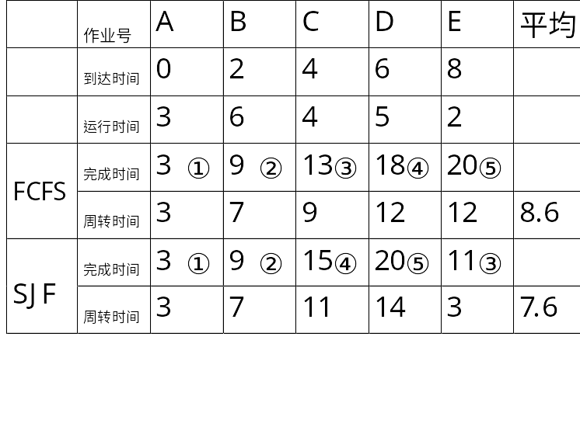
例解-3

Slide 79
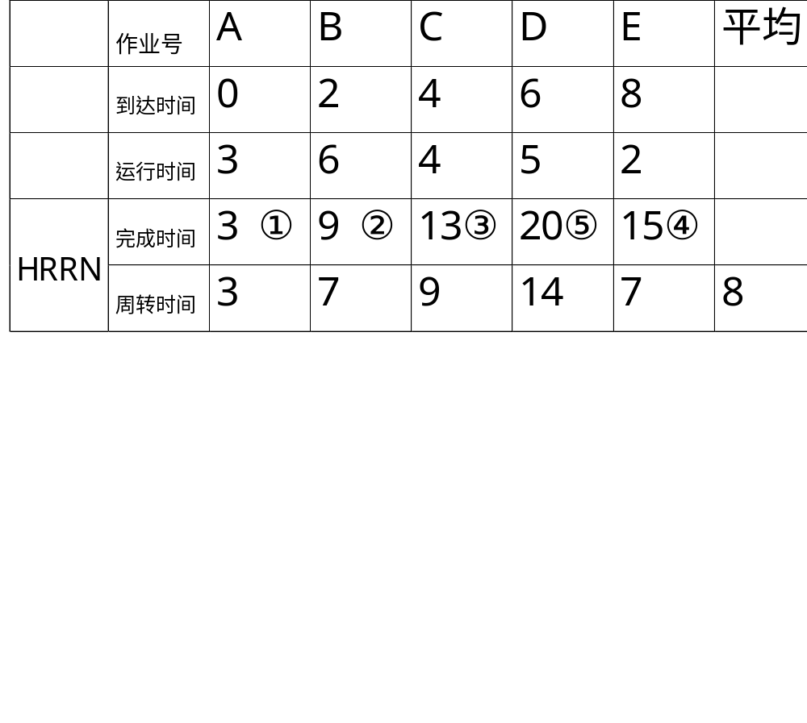
例解-4

Slide 80
3.3 实 时 调 度
3.3.1 实现实时调度的基本条件
1. 提供必要的信息
就绪时间。
(2) 开始截止时间和完成截止时间。
(3) 处理时间。
(4) 资源要求。
(5) 优先级。

Slide 81
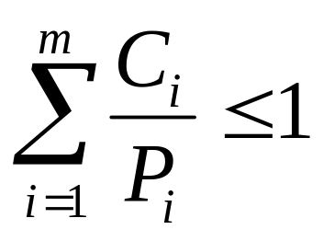
2. 系统处理能力强
在实时系统中，通常都有着多个实时任务。若处理机的处理能力不够强，则有可能因处理机忙不过来而使某些实时任务不能得到及时处理， 从而导致发生难以预料的后果。假定系统中有m个周期性的硬实时任务，它们的处理时间可表示为C_{i}，周期时间表示为P_{i}，则在单处理机情况下，必须满足下面的限制条件：

Slide 82
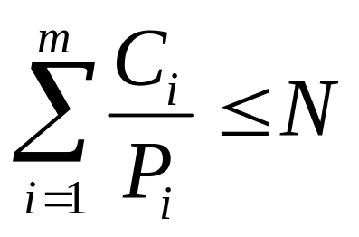
系统才是可调度的。假如系统中有6个硬实时任务，它们的周期时间都是 50 ms，而每次的处理时间为 10 ms，则不难算出，此时是不能满足上式的，因而系统是不可调度的。
解决的方法是提高系统的处理能力，其途径有二：其一仍是采用单处理机系统， 但须增强其处理能力， 以显著地减少对每一个任务的处理时间；其二是采用多处理机系统。假定系统中的处理机数为N，则应将上述的限制条件改为：

Slide 83
3. 采用抢占式调度机制
当一个优先权更高的任务到达时，允许将当前任务暂时挂起，而令高优先权任务立即投入运行，这样便可满足该硬实时任务对截止时间的要求。但这种调度机制比较复杂。
对于一些小的实时系统，如果能预知任务的开始截止时间，则对实时任务的调度可采用非抢占调度机制，以简化调度程序和对任务调度时所花费的系统开销。但在设计这种调度机制时，应使所有的实时任务都比较小，并在执行完关键性程序和临界区后，能及时地将自己阻塞起来，以便释放出处理机， 供调度程序去调度那种开始截止时间即将到达的任务。

Slide 84
4. 具有快速切换机制
该机制应具有如下两方面的能力：
(1) 对外部中断的快速响应能力。为使在紧迫的外部事件请求中断时系统能及时响应，要求系统具有快速硬件中断机构，还应使禁止中断的时间间隔尽量短， 以免耽误时机(其它紧迫任务)。
(2) 快速的任务分派能力。在完成任务调度后，便应进行任务切换。为了提高分派程序进行任务切换时的速度， 应使系统中的每个运行功能单位适当的小，以减少任务切换的时间开销。

Slide 85
3.3.2、实时调度算法
1、时间片轮转调度算法
可以满足响应时间在数秒的实时控制
可应用于一般实时系统
实时进程请求调度
调度实时进程运行
进程1
进程2
进程n
实时进程
调度时间

Slide 86
3.3.2、实时调度算法
2、非抢占优先权调度算法
可以满足响应时间在数百毫秒的实时控制
可用于要求不太严格的实时控制系统
实时进程请求调度
当前进程运行完成或阻塞
当前进程
实时进程
调度时间

Slide 87
3.3.2、实时调度算法
3、基于时间中断的抢占优先权调度算法
可以满足响应时间在几毫秒到几十毫秒的实时控制
可用于大多数实时控制系统
实时进程请求调度
时钟中断到来时
当前进程
实时进程
时钟中断
调度时间

Slide 88
3.3.2、实时调度算法
4、立即抢占的优先权调度算法
可以满足响应时间在毫微秒到几毫秒的实时控制
基本可满足所有实时控制系统要求
实时进程抢占当前进程，并立即执行
实时进程请求调度
当前进程
实时进程
调度时间

Slide 89
3.3.2、实时调度算法
5、最早开始截止时间优先(EDF)算法
根据任务的开始截止时间确定任务的优先级
开始截止时间越早，优先级越高
1 3 4 2
开始截止时间
1
3
4
2
t
任务到达时间
1 2 3 4

Slide 90
3.3.2、实时调度算法
6、最低松驰度优先(LLF)算法
根据任务的紧急(松驰)程度确定任务的优先级
松驰度＝完成时间－处理时间－当前时间

Slide 91
3.3.2、实时调度算法
6、最低松驰度优先(LLF)算法
举例：任务1处理时间为10，任务2处理时间20，任务3处理时间30
2 1 3
完成时间
x
2
3
1
t
任务到达时间
3 2 1

Slide 92
最低松弛度优先(LLF, Least Laxity First)算法
  根据任务紧急(或松弛)的程度确定任务的优先级。
  任务的紧急程度愈高，优先级就愈高
  临界状态发生抢占
  松弛度 = 完成截止时间 – 处理时间 – 当前时间
  例如任务A的完成截止时间是第400s，运行时间为100s，当前时间是第150s，则
    A的松弛度 = 400 – 100 – 150 = 150s
  注意：处理时间指剩余需要CPU时间，初始化等于运行时间

Slide 93
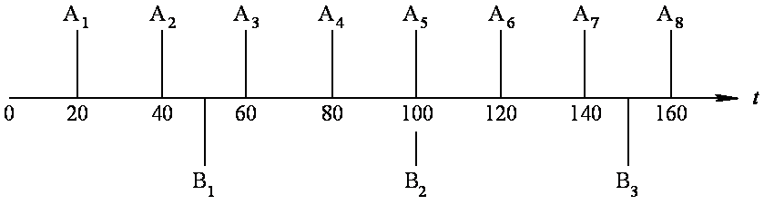
实例：一个实时系统中，有两个周期性实时任务A和B，任务A要求每 20 ms执行一次，执行时间为 10 ms；任务B只要求每50 ms执行一次，执行时间为 25 ms。 应用最低松弛度优先算法调度：
  每个任务在自己周期内只执行一次
  松弛度为0发生抢占

Slide 94
在刚开始时(t₁=0)，A₁必须在20ms时完成，而它本身运行又需 10 ms，可算出A₁的松弛度为10ms；B₁必须在50ms时完成， 而它本身运行就需25 ms，可算出B₁的松弛度为25 ms，故调度程序应先调度A₁执行。在t₂=10 ms时，A₂的松弛度可按下式算出：
 A₂的松弛度=必须完成时间-其本身的运行时间-当前时间
=40 ms-10 ms-10 ms=20 ms

Slide 95
类似地，可算出B₁的松弛度为15ms，故调度程序应选择B₂运行。在t₃=30 ms时，A₂的松弛度已减为0(即40-10-30)，而B₁的松弛度为15 ms(即50-5-30)，于是调度程序应抢占B₁的处理机而调度A₂运行。在t₄=40 ms时，A₃的松弛度为10 ms(即60-10-40)，而B₁的松弛度仅为5 ms(即50-5-40)，故又应重新调度B₁执行。在t₅=45 ms时，B₁执行完成，而此时A₃的松弛度已减为5 ms(即60-10-45)，而B₂的松弛度为30 ms(即100-25-45)，于是又应调度A₃执行。在t₆=55ms时，任务A尚未进入第4周期，而任务B已进入第2周期，故再调度B₂执行。在t₇=70 ms时，A₄的松弛度已减至0 ms(即80-10-70)，而B₂的松弛度为20 ms(即100-10-70)，故此时调度又应抢占B₂的处理机而调度A₄执行。

Slide 96
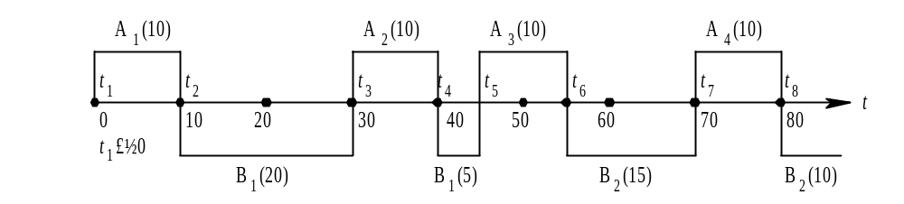
图 3-9 利用ELLF算法进行调度的情况

Slide 97
检测A、B任务松弛度为0的临界时刻
A1--10、 A2--30、 A3--50、 A4--70、 A5--90
B1--25、 B2--75
时刻 | 松弛度 | 执行任务
T=0 | A1=20-10-0=10，B1=50-25-0=25 | 00-10：A1完成
T=10 | A2到T=20才开始，B1直接运行 | 10-30：B1余5
T=30 | A2=40-10-30=0，B1=50-5-30=15 A2抢占B1 | 30-40：A2完成
T=40 | A3=60-10-40=10， B1=50-5-40=5 | 40-45：B1完成
T=45 | B2到T=50才开始，A3直接运行 | 45-55：A3完成
T=55 | A4到T=60才开始，B2直接运行 | 55-70：B2余10
T=70 | A4=80-10-70=0，B2=100-10-70=20 A4抢占B2 | 70-80： A4完成
T=80 | A5=100-10-80=10， B2=100-10-80=10 | 80-90：B2完成
…… | …… | ……

Slide 98
3.4 多处理机系统中的调度
3.4.1 多处理器系统的类型
(1) 紧密耦合(Tightly Coupted)MPS。
这通常是通过高速总线或高速交叉开关，来实现多个处理器之间的互连的。它们共享主存储器系统和I/O设备，并要求将主存储器划分为若干个能独立访问的存储器模块，以便多个处理机能同时对主存进行访问。系统中的所有资源和进程，都由操作系统实施统一的控制和管理。

Slide 99
(2) 松散耦合(Loosely Coupled)MPS。
在松散耦合MPS中，通常是通过通道或通信线路，来实现多台计算机之间的互连。每台计算机都有自己的存储器和I/O设备，并配置了OS来管理本地资源和在本地运行的进程。因此，每一台计算机都能独立地工作， 必要时可通过通信线路与其它计算机交换信息，以及协调它们之间的工作。

Slide 100
2. 对称多处理器系统和非对称多处理器系统
(1) 对称多处理器系统SMPS(Symmetric MultiProcessor System)。 在系统中所包含的各处理器单元，在功能和结构上都是相同的， 当前的绝大多数MPS都属于SMP系统。例如，IBM公司的SR/6000 Model F50, 便是利用4片Power PC处理器构成的。
(2) 非对称多处理器系统。在系统中有多种类型的处理单元， 它们的功能和结构各不相同，其中只有一个主处理器，有多个从处理器。

Slide 101
3.4.2 进程分配方式
1. 对称多处理器系统中的进程分配方式
在SMP系统中，所有的处理器都是相同的，因而可把所有的处理器作为一个处理器池(Processor pool)，由调度程序或基于处理器的请求， 将任何一个进程分配给池中的任何一个处理器去处理。在进行进程分配时，可采用以下两种方式之一。
1) 静态分配(Static Assigenment)方式
2) 动态分配(Dynamic Assgement)方式

Slide 102
2. 非对称MPS中的进程分配方式
对于非对称MPS， 其OS大多采用主—从(Master-Slave)式OS， 即OS的核心部分驻留在一台主机上(Master)， 而从机(Slave)上只是用户程序， 进程调度只由主机执行。 每当从机空闲时， 便向主机发送一索求进程的信号， 然后， 便等待主机为它分配进程。 在主机中保持有一个就绪队列， 只要就绪队列不空， 主机便从其队首摘下一进程分配给请求的从机。从机接收到分配的进程后便运行该进程， 该进程结束后从机又向主机发出请求。

Slide 103
3.4.3 进程(线程)调度方式
1. 自调度(Self-Scheduling)方式
1) 自调度机制
在多处理器系统中，自调度方式是最简单的一种调度方式。它是直接由单处理机环境下的调度方式演变而来的。 在系统中设置有一个公共的进程或线程就绪队列， 所有的处理器在空闲时，都可自己到该队列中取得一进程(或线程)来运行。在自调度方式中，可采用在单处理机环境下所用的调度算法，如先来先服务(FCFS)调度算法、最高优先权优先(FPF)调度算法和抢占式最高优先权优先调度算法等。

Slide 104
2) 自调度方式的优点
自调度方式的主要优点表现为：首先，系统中的公共就绪队列可按照单处理机系统中所采用的各种方式加以组织； 其调度算法也可沿用单处理机系统所用的算法，亦即，很容易将单处理机环境下的调度机制移植到多处理机系统中， 故它仍然是当前多处理机系统中较常用的调度方式。其次， 只要系统中有任务，或者说只要公共就绪队列不空，就不会出现处理机空闲的情况，也不会发生处理器忙闲不均的现象，因而有利于提高处理器的利用率。

Slide 105
3) 自调度方式的缺点
瓶颈问题。
(2) 低效性。
(3) 线程切换频繁。

Slide 106
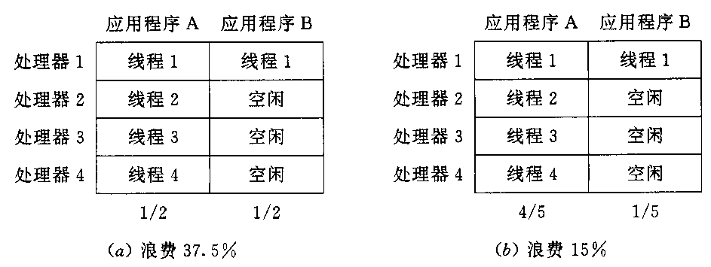
2. 成组调度(Gang Scheduling)方式
在成组调度时，如何为应用程序分配处理器时间，
1) 面向所有应用程序平均分配处理器时间
2) 面向所有线程平均分配处理器时间
图 3 - 10 两种分配处理器时间的方法

Slide 107
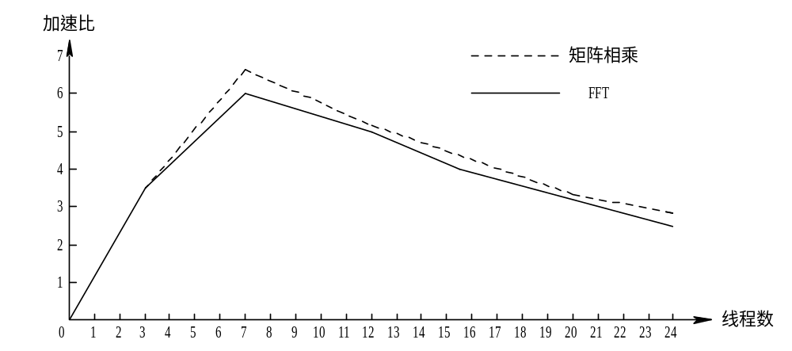
3. 专用处理器分配(Dedicated Processor Assigement)方式
图 3-11 线程数对加速比的影响

Slide 108
一、产生死锁的原因
3.5 产生死锁的原因和必要条件
死锁
1、指多个进程因竞争资源而造成的一种僵局
2、若无外力作用，这些进程都将永远不能再向前进

Slide 109
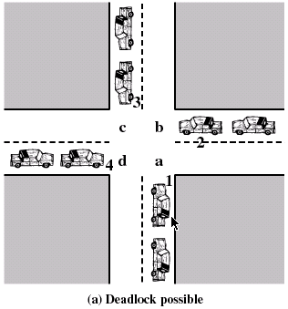
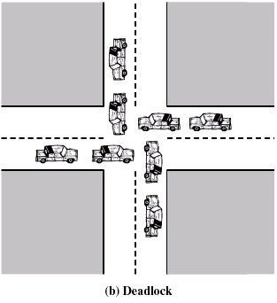
怎样解开死锁？
?

Slide 110
如何解决（）？
A:设红绿灯
B:架立交桥
C:把已经堵住的车变成扁平
D:汽车人变形，然后跳出去
E:无所谓，又没堵住我打酱油

Slide 111
一、产生死锁的原因
竞争资源 当两个或以上进程需要两个或以上资源
进程推进顺序非法 请求和释放资源的顺序不当

Slide 112
一、产生死锁的原因
竞争资源
1、可剥夺性资源：某进程获得该类资源后，可被其他进程或系统录夺（如CPU，RAM等）
2、非剥夺性资源：某进程获得该类资源后，其他进程或系统不可剥夺，只能在进程用完后自行释放（如打印机等）

Slide 113
一、产生死锁的原因
竞争资源
3、临时性资源：由某进程产生，由另一进程临时使用的资源（如信号量）
当两个或以上进程需要两个或以上非剥夺资源

Slide 114
一、产生死锁的原因
竞争非剥夺性资源
P1
打印机
磁带机
P2

Slide 115
一、产生死锁的原因
竞争临时性资源
举例(哲学学就餐问题)：
var chopstick: array[0,…,4]: semaphore := 1, 1, 1, 1, 1; //定义变量
procedure OddProcess; //哲学家就餐进程
begin
wait(chopstick[i]);
wait(chopstick[i+1]);
吃饭……
signal(chopstick[i]);
signal(chopstick[i+1]);
end;

Slide 116
一、产生死锁的原因
进程推进顺序非法
请求和释放资源的顺序不当

Slide 117
一、产生死锁的原因
只能从危险区进入禁区
其它方向不会进入禁区
进程推进顺序举例
P2
释放R1
释放R2
请求R1
请求R2
禁区
危险区
P1
请求R1 请求R2 释放R1 释放 R2

Slide 118
3.5.2 产生死锁的必要条件
1、互斥条件：请求的资源为临界资源
2、请求和保持条件：申请新资源，保持旧资源
3、不剥夺条件：已获得的资源，在使用完之前，不被外力剥夺
4、环路等待条件：互相等待资源

Slide 119
3.5.3 处理死锁的基本方法
1、预防死锁
设置某些限制条件，破坏产生死锁的必要条件中的一个或几个条件
⑴.一次将资源全部分配（摒弃“请求和保持”条件）
⑵.当请求的资源得不到满足时，释放已分配的资源（摒弃“不剥夺”条件）
⑶.对资源的申请必须按一定顺序进行（摒弃“环路等待”条件）

Slide 120
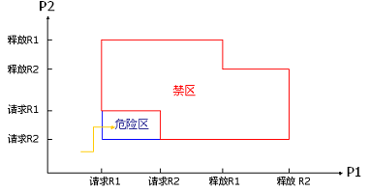
3.5.3 处理死锁的基本方法
2、避免死锁
在资源的动态分配过程中，用某种方法，去防止系统进入不安全状态

Slide 121
3.5.3 处理死锁的基本方法
3、检测死锁
通过检测机构，及时地检测出死锁的发生及原因，并确定有关的进程和资源
采取措施，解除死锁

Slide 122
3.5.3 处理死锁的基本方法
4、解除死锁
剥夺资源或通过撤消进程，收回一些资源。
解除死锁与检测死锁是相互合作的关系。

Slide 123

Most Important Method for Handling Deadlocks
Ignore the problem and pretend that deadlocks never occur in the system
  Used by most OS,including UNIX,LINUX and WINDOWS
  It is up to the application developer to handle deadlock

Slide 124
3.6 预防死锁的方法
1、摒弃“请求和保持”条件
一次将资源全部分配
优点：简单，易于实现且安全
缺点：资源浪费严重
进程延迟运行

Slide 125
3.6 预防死锁的方法
2、摒弃“不剥夺”条件
当请求的资源得不到满足时，释放已分配的资源
缺点：前期工作全部作废，代价高
反复申请，性能下降

Slide 126
3.6 预防死锁的方法
3、摒弃“环路等待”条件
对资源的申请必须按一定顺序进行
缺点：资源序号需要相对稳定
先获得的资源有可能长期闲置
对用户编程(资源申请时)有限制

Slide 127
3.6 预防死锁的方法
4、摒弃“互斥”条件
Turn nonsharable to sharable
分时
虚拟-合并
缓冲

Slide 128
3.6.2 系统安全状态
1. 安全状态
在避免死锁的方法中，允许进程动态地申请资源，但系统在进行资源分配之前，应先计算此次资源分配的安全性。若此次分配不会导致系统进入不安全状态，则将资源分配给进程； 否则，令进程等待。
所谓安全状态，是指系统能按某种进程顺序(P₁, P₂, …，P_{n})(称〈P₁, P₂, …, P_{n}〉序列为安全序列)，来为每个进程P_{i}分配其所需资源，直至满足每个进程对资源的最大需求，使每个进程都可顺利地完成。如果系统无法找到这样一个安全序列，则称系统处于不安全状态。

Slide 129
分配资源之前，先判断是否会进入不安全区（危险区和禁区）
如果会进入危险区，则不分配资源

Slide 130
2. 安全状态之例
我们通过一个例子来说明安全性。假定系统中有三个进程P₁、 P₂和P₃，共有12台磁带机。进程P₁总共要求10台磁带机，P₂和P₃分别要求4台和9台。假设在T₀时刻，进程P₁、P₂和P₃已分别获得5台、2台和2台磁带机，尚有3台空闲未分配，如下表所示：
进 程 | 最 大 需 求 | 已 分 配 | 可 用
P₁ P₂ P₃ | 10 4 9 | 5 2 2 | 3

Slide 131
3. 由安全状态向不安全状态的转换
如果不按照安全序列分配资源，则系统可能会由安全状态进入不安全状态。例如，在T₀时刻以后，P₃又请求1台磁带机，若此时系统把剩余3台中的1台分配给P₃，则系统便进入不安全状态。 因为，此时也无法再找到一个安全序列， 例如，把其余的2台分配给P₂，这样，在P₂完成后只能释放出4台，既不能满足P₁尚需5台的要求，也不能满足P₃尚需6台的要求，致使它们都无法推进到完成，彼此都在等待对方释放资源，即陷入僵局，结果导致死锁。

Slide 132
3.6.3 利用银行家算法避免死锁
银行家算法思想
★ 最著名的死锁避免算法是Dijkstro提出的银行家算法。这是由于该算法能用于银行系统现金贷款的发放而得名。
★ 假设：一家银行拥有资金2000万，现有10家公司向其贷款进行筹建，每家均需300万才能建成。
★ 如果：这家银行决定将2000万的资金平均贷给这10家公司，则每家公司将只能得到200万的贷款，都不能筹建成功，也就都不能还贷，那么这10家公司都将“死锁”。

Slide 133
★ 若：这家银行给其中的4家各贷300万，另4家各贷200万，这样用完了全部资金。
★ 虽然，还有2家公司完全得不到贷款而不能开工建设，但有4家可筹建完成，这4家就可运营，所获利润就可向银行还贷，
★ 银行就可利用还贷的1200万，首先满足后4家的差额，每家再贷给100万，剩下的800万，也能充分满足最后2家的要求，每家贷给300万。
★ 从而，保证了所有公司筹建成功投入运营并获利还贷。

Slide 134
★ 将该思想引入到操作系统中，也就是：允许进程动态地申请资源，即：需要时再申请，且不需按任何资源次序申请。
★ 但：系统在进行每次资源分配以前，都需要先运行银行家算法，计算此次资源分配的安全性。
★ 该算法对于进程发出的每一个系统能够满足的资源申请命令加以动态检查。
★ 如果发现分配资源后，系统进入不安全状态，则不予分配；
★ 而分配资源后，系统仍处于安全状态，则分配资源。
★ 所以，死锁避免策略主要是：根据系统是否处于安全状态，来决定分配资源与否。

Slide 135
银行家算法中的数据结构
(1) 可利用资源向量Available。这是一个含有m个元素的数组，其中的每一个元素代表一类可利用的资源数目，其初始值是系统中所配置的该类全部可用资源的数目，其数值随该类资源的分配和回收而动态地改变。如果Available［j］=K，则表示系统中现有R_{j}类资源K个。

Slide 136
(2) 最大需求矩阵Max。这是一个n×m的矩阵，它定义了系统中n个进程中的每一个进程对m类资源的最大需求。如果Max［i,j］=K，则表示进程i需要R_{j}类资源的最大数目为K。
(3) 分配矩阵Allocation。这也是一个n×m的矩阵，它定义了系统中每一类资源当前已分配给每一进程的资源数。如果Allocation［i,j］=K，则表示进程i当前已分得R_{j}类资源的数目为K。
(4) 需求矩阵Need。这也是一个n×m的矩阵，用以表示每一个进程尚需的各类资源数。如果Need［i,j］=K，则表示进程i还需要R_{j}类资源K个，方能完成其任务。
Need［i,j］=Max［i,j］-Allocation［i,j］

Slide 137
2. 银行家算法
设Request_{i}是进程P_{i}的请求向量，如果Request_{i}［j］=K，表示进程P_{i}需要K个R_{j}类型的资源。当P_{i}发出资源请求后，系统按下述步骤进行检查：
(1) 如果Request_{i}［j］≤Need［i,j］，便转向步骤2；否则认为出错，因为它所需要的资源数已超过它所宣布的最大值。
(2) 如果Request_{i}［j］≤Available［j］，便转向步骤(3)；否则， 表示尚无足够资源，P_{i}须等待。

Slide 138
(3) 系统试探着把资源分配给进程P_{i}，并修改下面数据结构中的数值：
  Available［j］∶=Available［j］-Request_{i}［j］;
  Allocation［i,j］∶=Allocation［i,j］+Request_{i}［j］;
  Need［i,j］∶=Need［i,j］-Request_{i}［j］;
(4) 系统执行安全性算法，检查此次资源分配后，系统是否处于安全状态。若安全，才正式将资源分配给进程P_{i}，以完成本次分配；否则， 将本次的试探分配作废，恢复原来的资源分配状态，让进程P_{i}等待。

Slide 139
3. 安全性算法
(1) 设置两个向量：① 工作向量Work: 它表示系统可提供给进程继续运行所需的各类资源数目，它含有m个元素，在执行安全算法开始时，Work∶=Available; ② Finish: 它表示系统是否有足够的资源分配给进程，使之运行完成。开始时先做Finish［i］∶=false; 当有足够资源分配给进程时， 再令Finish［i］∶=true。

Slide 140
(2) 从进程集合中找到一个能满足下述条件的进程： 
① Finish［i］=false; ② Need［i,j］≤Work［j］； 若找到， 执行步骤(3)， 否则，执行步骤(4)。
(3) 当进程P_{i}获得资源后，可顺利执行，直至完成，并释放出分配给它的资源，故应执行：
  Work［j］∶=Work［i］+Allocation［i,j］;
  Finish［i］∶=true;
  go to step 2;
(4) 如果所有进程的Finish［i］=true都满足， 则表示系统处于安全状态；否则，系统处于不安全状态。

Slide 141
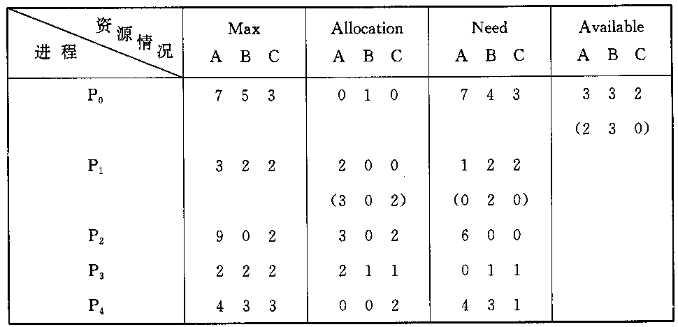
4. 银行家算法之例
假定系统中有五个进程｛P₀, P₁, P₂, P₃, P₄｝和三类资源｛A, B, C｝，各种资源的数量分别为10、5、7，在T₀时刻的资源分配情况如图 3-15 所示。
图 3-15 T₀时刻的资源分配表

Slide 142
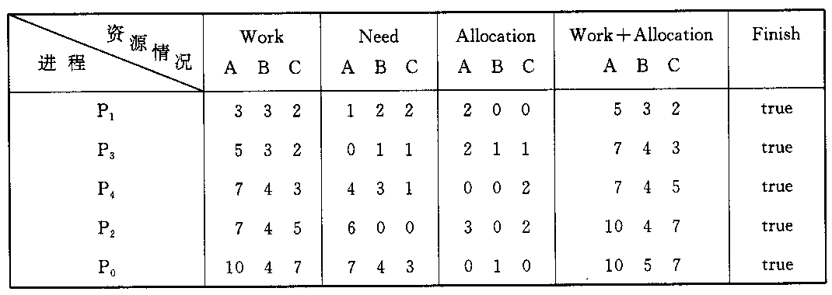
(1) T₀时刻的安全性：
图 3-16 T₀时刻的安全序列

Slide 143
(2) P₁请求资源：P₁发出请求向量Request₁(1，0，2)，系统按银行家算法进行检查：
① Request₁(1, 0, 2)≤Need₁(1, 2, 2)
② Request₁(1, 0, 2)≤Available₁(3, 3, 2)
③ 系统先假定可为P₁分配资源，并修改Available, Allocation₁和Need₁向量，由此形成的资源变化情况如图 3-15 中的圆括号所示。
④ 再利用安全性算法检查此时系统是否安全。

Slide 144
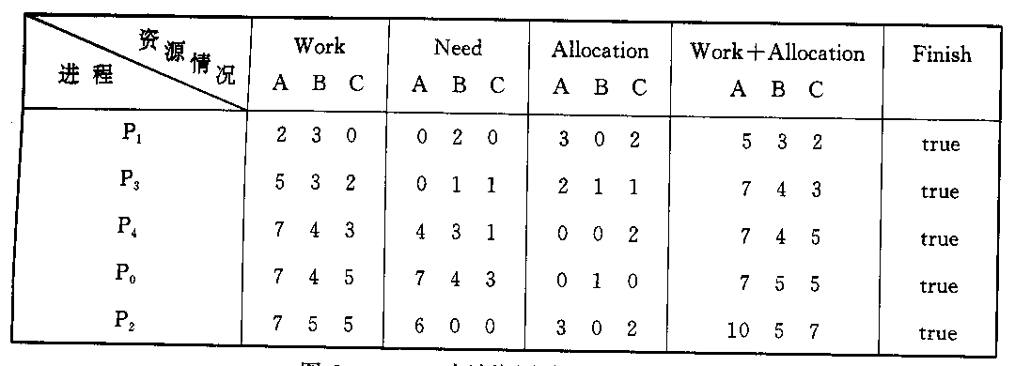
图 3-17 P₁申请资源时的安全性检查

Slide 145

(3) P₄请求资源：P₄发出请求向量Request₄(3，3，0)，系统按银行家算法进行检查：
① Request₄(3, 3, 0)≤Need₄(4, 3, 1);
② Request₄(3, 3, 0) < Available(2, 3, 0)，让P₄等待。 (4) P₀请求资源：P₀发出请求向量Requst₀(0，2，0)，系统按银行家算法进行检查：
① Request₀(0, 2, 0)≤Need0(7, 4, 3);
② Request₀(0, 2, 0)≤Available(2, 3, 0);
③ 系统暂时先假定可为P₀分配资源，并修改有关数据，如图 3-18 所示。

Slide 146
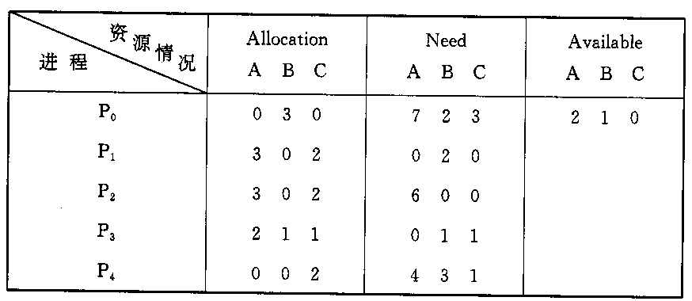
图 3-18 为P₀分配资源后的有关资源数据

Slide 147
Dijkstra银行家算法的缺点：
1.很少有进程能够在运行前就知道其所需资源的最大值
2.而且进程数也不是固定的，往往在不断地变化（如新用户登录或退出）
3.原本可用的资源也可能突然间变成不可用（如磁带机可能坏掉）
4.银行家算法的开销较大，实时性不是很好

Slide 148
3.7.1、死锁的检测
3.7 死锁的检测与解除
资源分配图
1.进程：圆圈
2.资源：方框
3.请求边：由进程指向资源
4.分配边：由资源指向进程
P1
P2

Slide 149
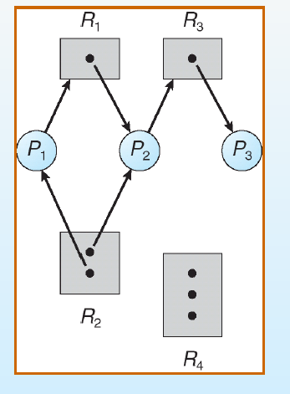
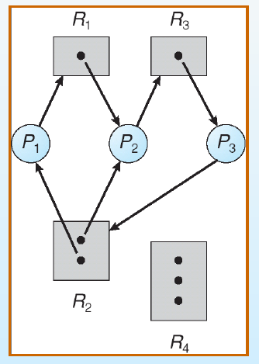

Slide 150
死锁定理
⑴. 在资源分配图中，找到一个可获得所有资源的进程结点Pi，使之变成孤立点（释放资源）
⑵. 再找另一个可获得所有资源的进程结点Pj，使之变成孤立点
⑶. 重复⑵
⑷. 如果所有进程都变成孤立点，则没有死锁；否则，存在死锁
P1
P2
P1
P2
P1
P2

Slide 151

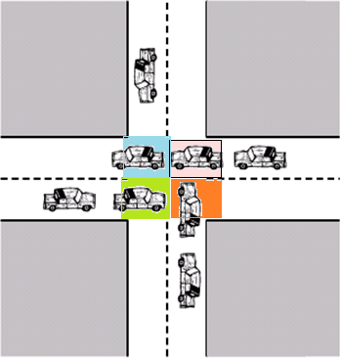
Graph With A Cycle
有环不一定导致死锁
But No Deadlock

Slide 152


Resource Allocation Graph With A Deadlock
Silberschatz, Galvin and Gagne ©2005

Slide 153
死锁定理
系统或任务处于死锁状态的充分必要条件是：
当且仅当系统或任务的资源分配图是不可完全简化的
P1
P2

Slide 154
资源分配图简化例2
下图是否存在死锁？
此图不可完全简化，存在死锁。
r1
r3
p1
p2
p3
r2
r4

Slide 155
资源分配图简化例3
此图可以完全简化，不存在死锁。
下图是否存在死锁？
p1
r1
r2
p2
p3
p4

Slide 156
3. 死锁检测中的数据结构
(1) 可利用资源向量Available，它表示了m类资源中每一类资源的可用数目。
(2) 把不占用资源的进程(向量Allocation∶=0)记入L表中， 即L_{i}∪L。
(3) 从进程集合中找到一个Request_{i}≤Work的进程，做如下处理：① 将其资源分配图简化，释放出资源，增加工作向量Work∶=Work+Allocation_{i}。 ② 将它记入L表中。

Slide 157

(4) 若不能把所有进程都记入L表中， 便表明系统状态S的资源分配图是不可完全简化的。 因此，该系统状态将发生死锁。
Work ∶=Available;
L∶= {L_{i}|Allocation_{i}=0∩Request_{i}=0}
for all L_{i} L do
begin
for all Request_{i}≤Work do
begin
Work∶=Work+Allocation_{i};
L_{i}∪L;
end
end
deadlock∶ = (L={p₁, p₂, …, p_{n}});

Slide 158
3.7.2 死锁的解除
剥夺资源。
(2) 撤消进程。
★ 按照某种策略逐个地撤消死锁进程，直到获得为解除死锁所需要的足够可用的资源为止。
★ 按照什么原则撤消进程？实用而又简便的方法是：
撤消那些代价最小的进程，或者，使撤消进程的数量最少。
★ 以下几点为衡量撤消代价的标准：

Slide 159
●程序的优先数。即：被撤消进程的优先数，优先数高者，其代价也大。
●作业类的外部代价。如：对学生作业、行政管理作业、研究作业、系统程序作业等都规定出各自的撤消代价，显然，前者代价小，后者代价大；系统或操作员可根据这些规定，撤消代价最小的进程，达到解除死锁的目的。
●运行代价。即：重新启动某个被撤消的进程并运行到当前撤消点所需的代价。这个可由系统记帐程序给出。
★ 撤消法的优点是简单明了，但有时可能不分情况地撤消进程。在极端情况下，这种方法可能造成：除一个死锁进程外，其余的死锁进程全都被撤消。

Slide 160
习题1
问：试描述避免死锁的银行家算法，若系统运行中出现下述资源分配情况
进程 ALLOCATION NEED AVAILABLE
A B C D A B C D A B C D
P0 0 0 3 2 0 0 1 2 1 6 2 2
P1 1 0 0 0 1 7 5 0
P2 1 3 5 4 2 3 5 6
P3 0 3 3 2 0 6 5 2
P4 0 0 1 4 0 6 5 6
1.该系统是否安全？
2.如果进程P2此时提出资源申请（1，2，2，2），系统能否将资源分配给它？为什么？

Slide 161
习题2
若进程P一旦被唤醒就能够投入运行,系统可能为( ) .
A.分时系统,进程P优先级最高
B.抢占调度方式,就绪队列上的所有进程的优先级皆比P的低.
C.就绪队列为空队列
D.抢占调度方式,P的优先级高于当前运行的进程.

Slide 162
习题3
一个进程P 被唤醒后,( )
A. P就占有CPU
B. P的PCB被移到就绪队列的队首
C.P的优先级肯定最高
D.P的状态变成就绪

Slide 163
习题4
若当前运行进程( )后,系统将会执行进程调度原语.
A.执行了一条转移指令
B.要求增加主存空间,经系统调用银行家算法进行测算认为是安全的.
C.执行了一条I/O指令要求输入数据
D.执行程序期间发生了I/O完成中断.

Slide 164
习题5
当系统中( )时,系统将不会执行进程调度原语.
A.一个新进程被创建
B.当前进程执行了P操作
C.在非抢占调度中,进程A正在运行而进程B恰好被唤醒
D.分时系统中的时间片用完

Slide 165
习题6
在分时系统中,若当前运行的进程连续获得2个时间,原因可能是( )
A.该进程的优先级最高
B.就绪队列为空
C.该进程最早进入就绪队列
D.该进程是一个短进程

Slide 166
习题7
有三个作业A(到达时间8:50,执行时间1.5小时);B(到达时间9:00,执行时间0.4小时);C(到达时间9:30,执行时间1小时).当作业全部到达后,批处理单道系统按照响应比高者优先算法进行调度,则作业被选中的次序是什么?

Slide 167
习题8
设某计算机系统中有一台输入机,一台打印机.现有两道程序同时投入运行,且程序A先开始运行,程序B后运行.
程序A的运行轨迹为:计算50ms,打印信息100ms,再计算50ms,打印信息100ms,结束.
程序B的运行轨迹:计算50ms,输入数据80ms,再计算100ms,结束.试说明:
(1)两道程序运行时,CPU有无空闲等待?若有,在哪段时间等待?为什么会空闲等待?
(2)程序A,B运行时有无等待现象?若有,在什么时候发生等待现象?

